Slide 1
Slash RPG
게임프로그래밍 기말고사 프로젝트
전웅기 2024.12.16

Slide 2
Contents
1. 게임 소개
2. 구현된 주요 기술/기능 & 특징
3. 사용자 인터페이스
4. 향후 개선점
5. 구현하면서 어려웠던 점

Slide 3
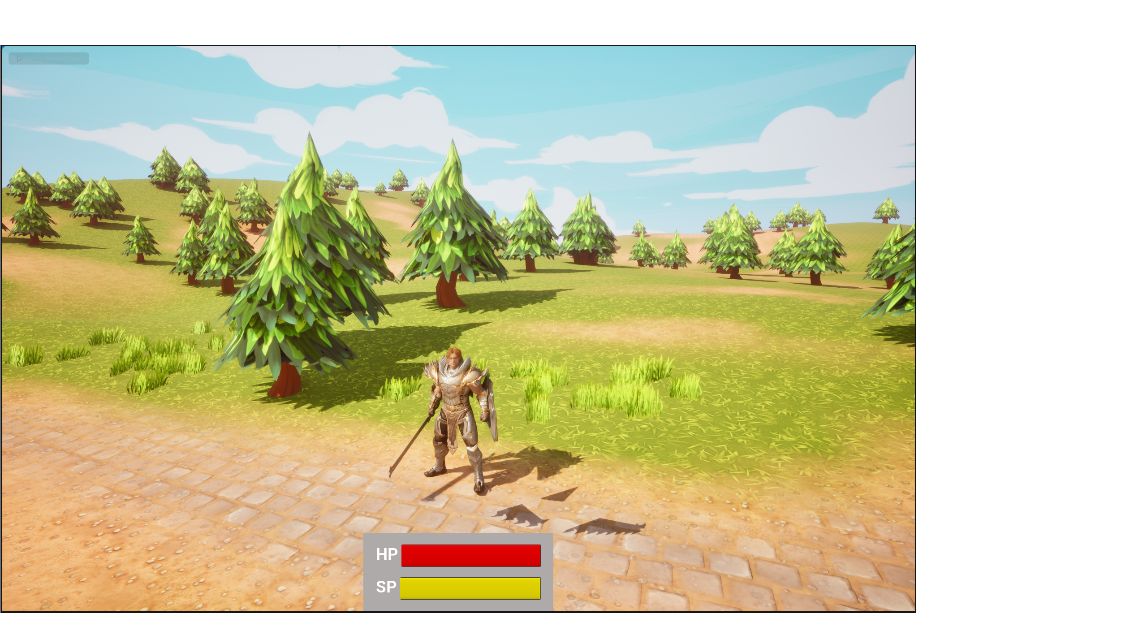
게임 소개
게임 제목: Slash RPG 장르: 3인칭 RPG 게임 소개: 3인칭 RPG 시점의 캐릭터 조작 게임으로 전형적인 RPG 조작 방식을 기반으로 자유로운 카메라 조작과 상호작용 기능을 구현하였습니다.

Slide 4
구현된 주요 기술/기능 & 특징
1. **카메라 기능** - 캐릭터 미상호작용 시 자유로운 시점 유지 - 상호작용 시 캐릭터가 카메라 방향을 바라보도록 설정
2. **애니메이션 몽타주** - Notify를 사용하여 특정 애니메이션 프레임에 C++ 코드 실행 - 3연속 공격 기능 구현
3. **캐릭터 이동 방식** - TPSProject의 이동 방식을 응용 - 조건에 따라 이동 속도 및 제한 설정
4. **충돌 관리** - 특정 행동 시 충돌 컴포넌트 활성화/비활성화로 충돌 문제 해결
5. **추가 모션 구현** - 공격, 피격, 사망, 이동 모션을 추가하여 자연스러운 캐릭터 동작 구현

Slide 5
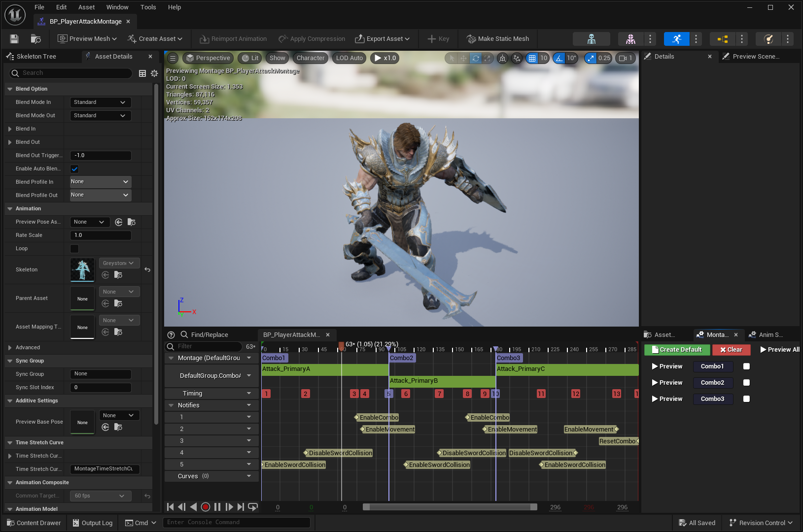
스크린샷 : 애니메이션 몽타주를 활용한 연속 공격
En(Dis)able Movement, EnableCombo, SwordCollision, ResetCombo 등

Slide 6
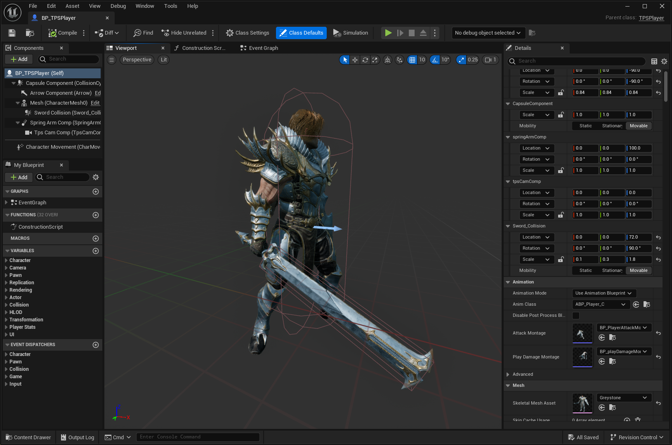
스크린샷 : Sword에 충돌 컴포넌트가 추가된 모습

Slide 7
사용자 인터페이스
1. **HP와 스테미나 구현** - 캐릭터의 HP와 스테미나는 피격과 달리기에 따라 소모됨
2. **조작법** - WASD 키: 이동 - 좌클릭: 공격 (공격 시 이동 불가) - Space Bar: 점프 (착지 하는 도중 이동 불가) - Shift 키: 달리기 (다른 행동 시 달리기 종료)
3. **연속 공격** - Notify를 통해 특정 프레임에 추가 공격 가능 - 공격을 이어가지 않으면 초기 공격으로 리셋

Slide 8
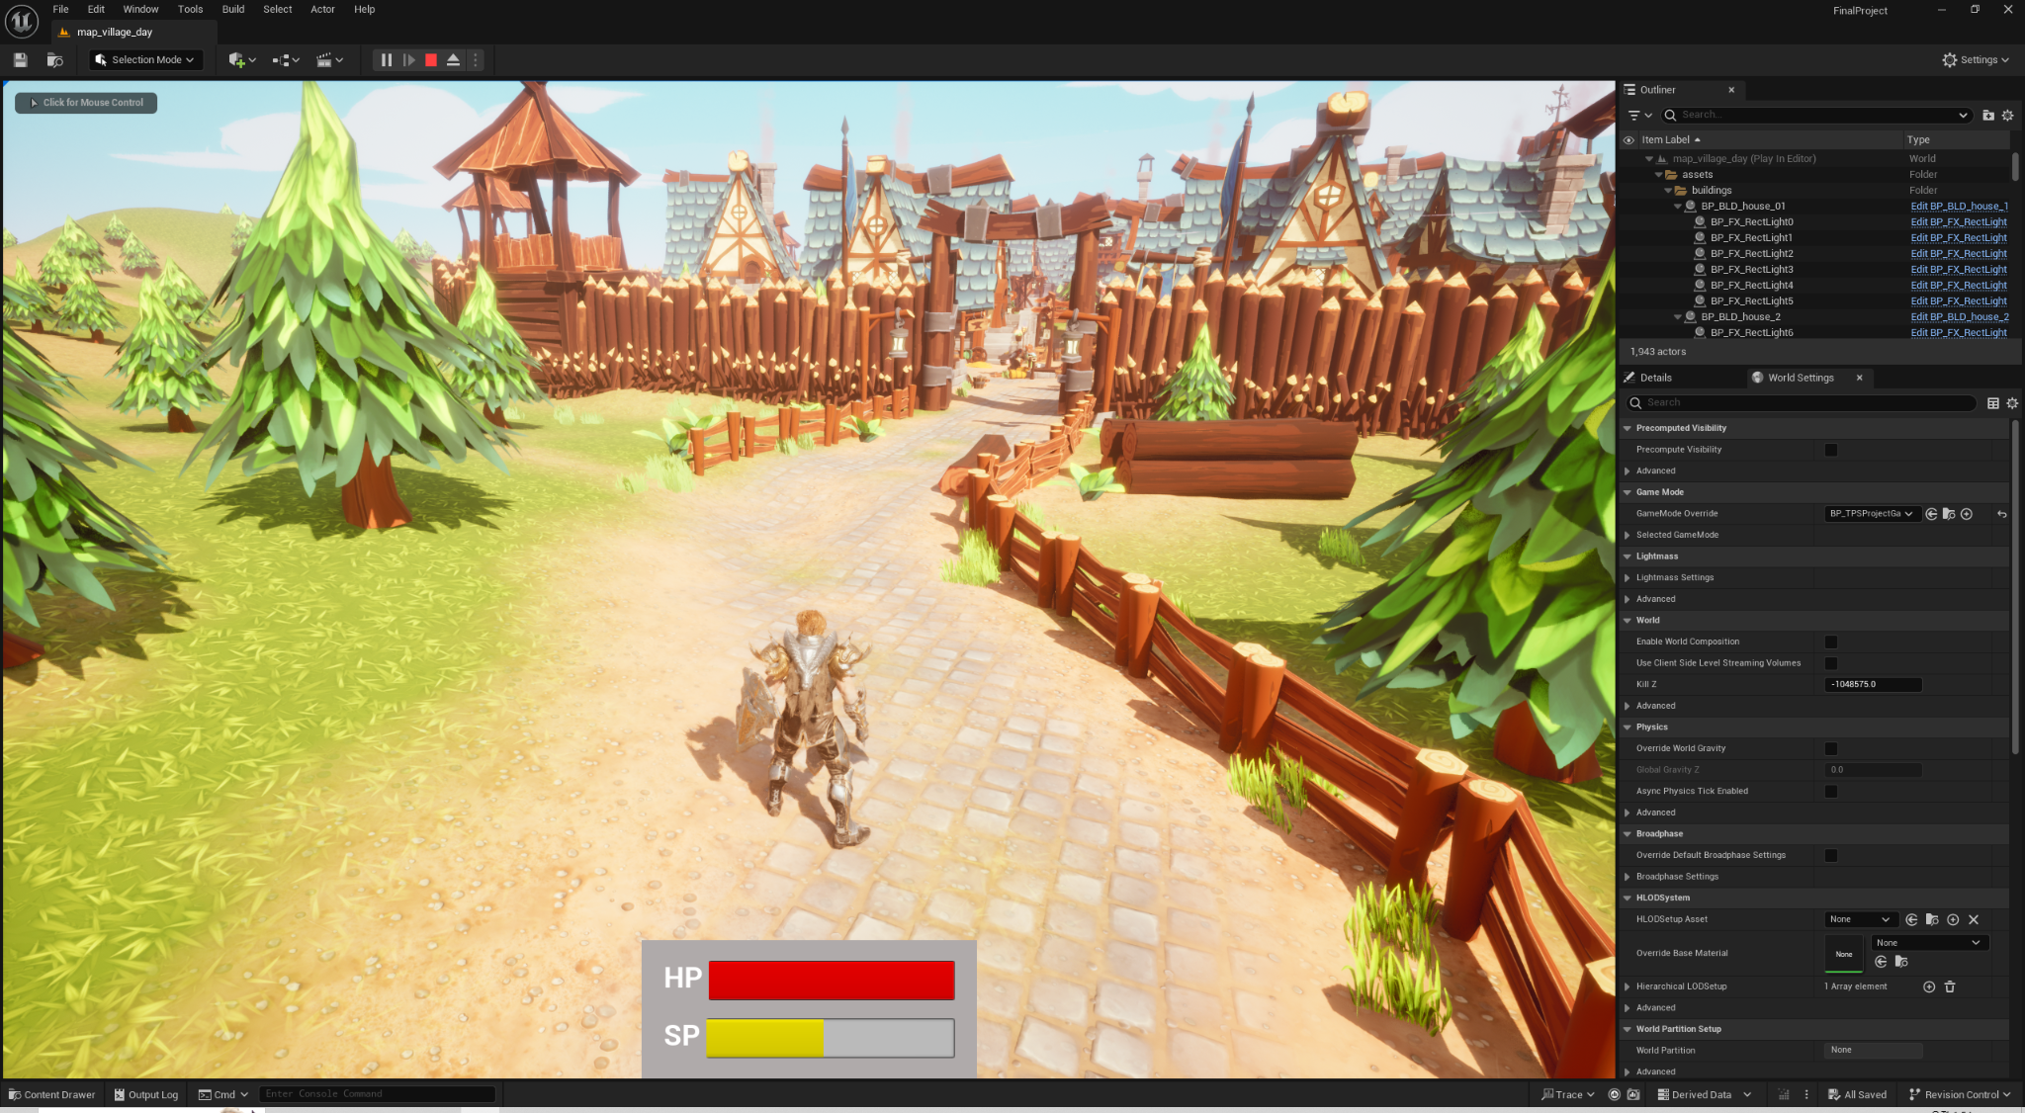
스크린샷 : 스테미나가 사용된 모습

Slide 9
향후 개선점
1. 우클릭을 통해 스킬을 사용할 수 있도록 구현
2. 무기 변경에 따라 새로운 스킬이 적용되도록 기능 추가
3. 무기 숙련도를 도입하여 캐릭터 레벨과 차별화된 RPG 시스템 구현
4. 플레이어의 선택에 따라 다양한 플레이 스타일 제공

Slide 10
구현하면서 어려웠던 점
1. 캐릭터의 특정 행동 중 다른 행동을 제한하는 부분이 어려웠음 - 예: 연속 공격 중 움직임 방지, 달리지 않는데 스테미나 소모되는 문제
2. 조건문과 애니메이션 Notify를 적절히 설정하여 문제 해결
- 예: 애니메이션 실행 중 적에게 피격 당하거나 적이 피격 당하는 경우 실행되어야할 Notify 이전에 애니메이션이 끊겨 상태 값을 제대로 전해주지 못하는 경우
3. 다양한 상태를 고려한 조작감 향상에 집중

Slide 11
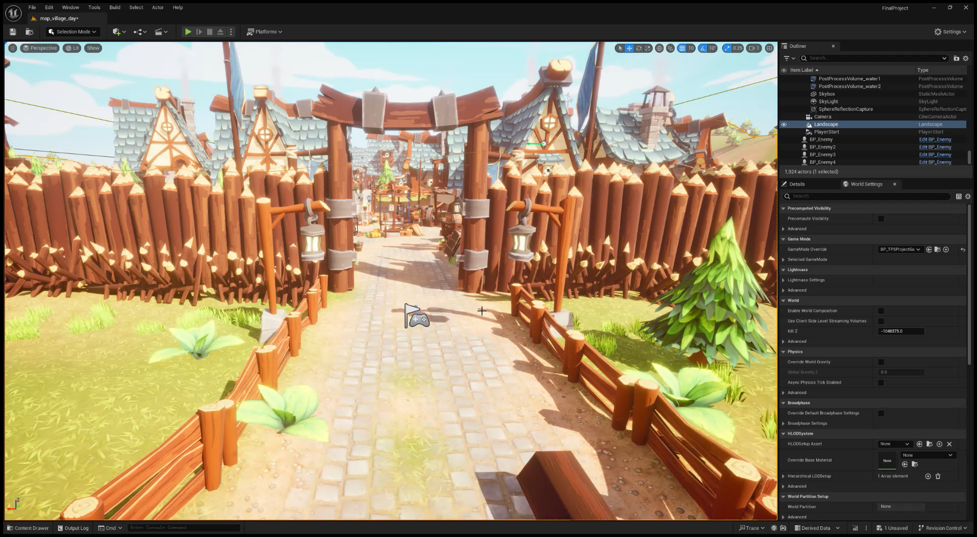
시연 동영상

Slide 12
감사합니다
게임프로그래밍 기말고사 프로젝트
전웅기 2024.12.16

